Slide 1
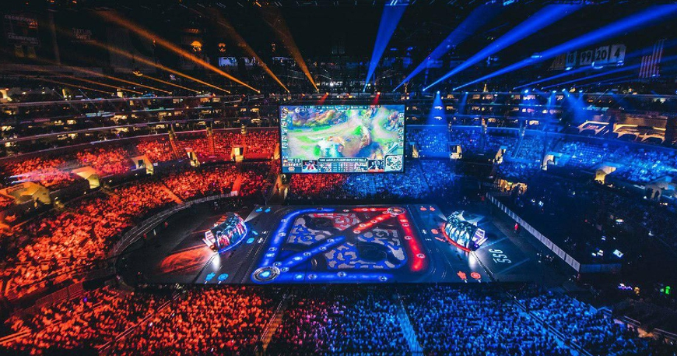
Киберспорт - почему он имеет такую популярность, а призовые деньги такие большие?
Цыбульников Виктор

Slide 2
Документальный фильм «Что такое киберспорт?»
https://youtu.be/Cn1Bq9mNmvw?si=fuur8F0ilHwqHPuV

Slide 3
Почему сегодня киберспорт набирает популярность?
Для современной молодёжи компьютерные игры являются одной из главных форм досуга.
Возможность знакомства с людьми со всего света со схожими интересами.
Большие гонорары за выигрыши в профессиональной лиге.
Высокая популярность профессиональных игроков.
Возможность совмещения построения своей карьеры со своим хобби.

